Slide 1
Resultater fargetester VOW

Slide 2
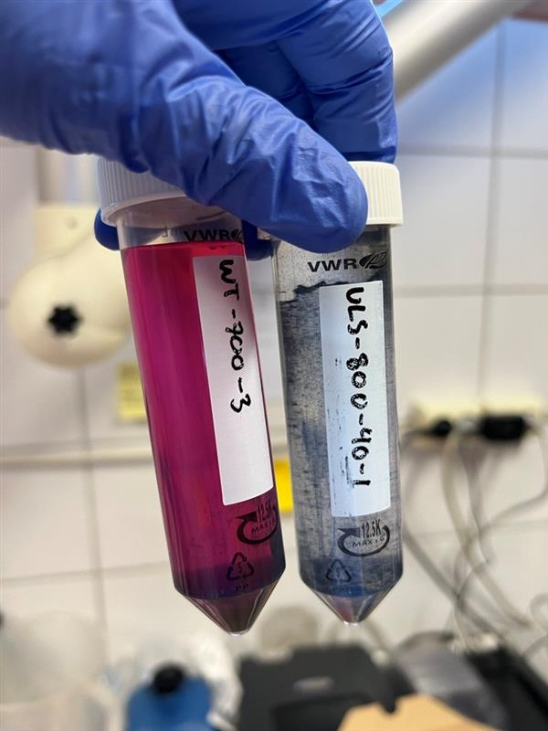
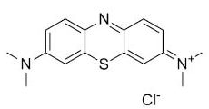
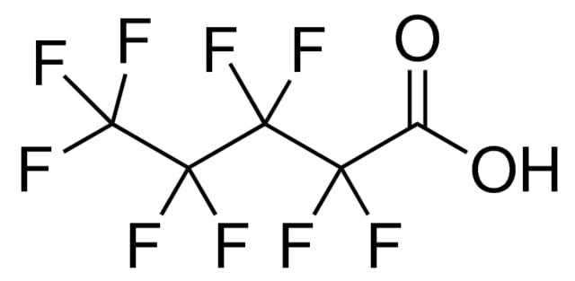
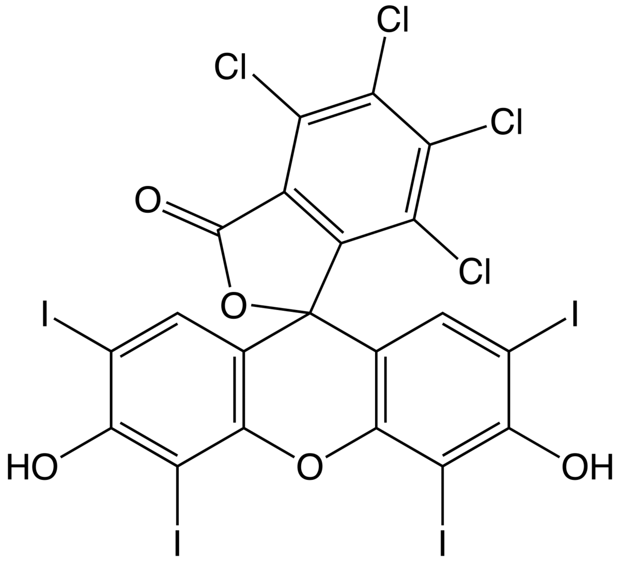
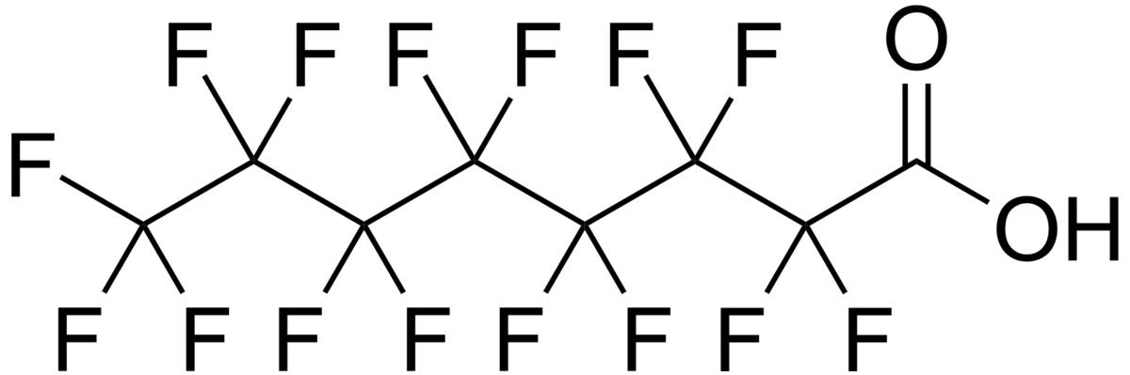
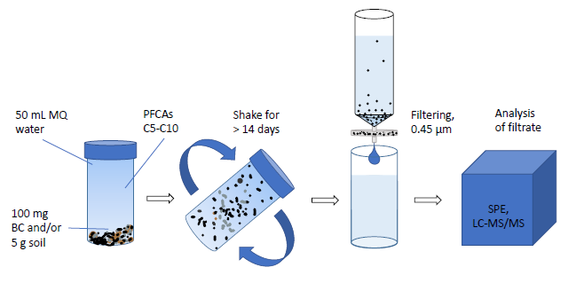
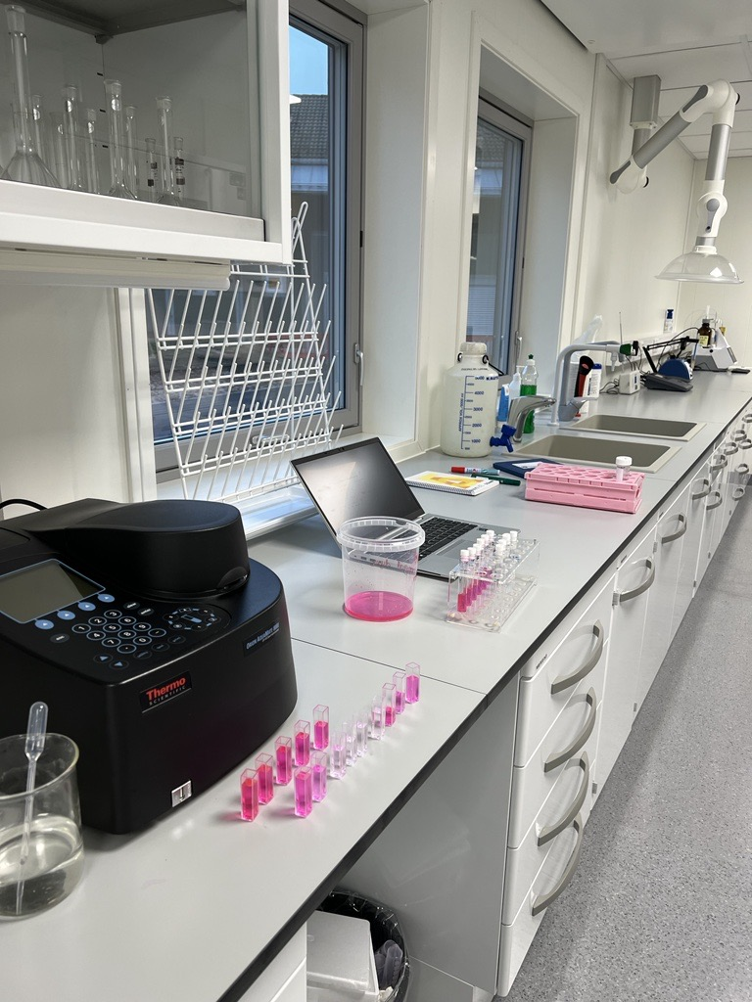
Foreløpig metode for å sammenligne sorpsjonskapasitet: fargetester
Metylen blå
PFOA
Rosa bengal
PFOA
Notes:
Trenger andre metoder for luktrensing og total PFAS er ikke super korrelasjon

Slide 3
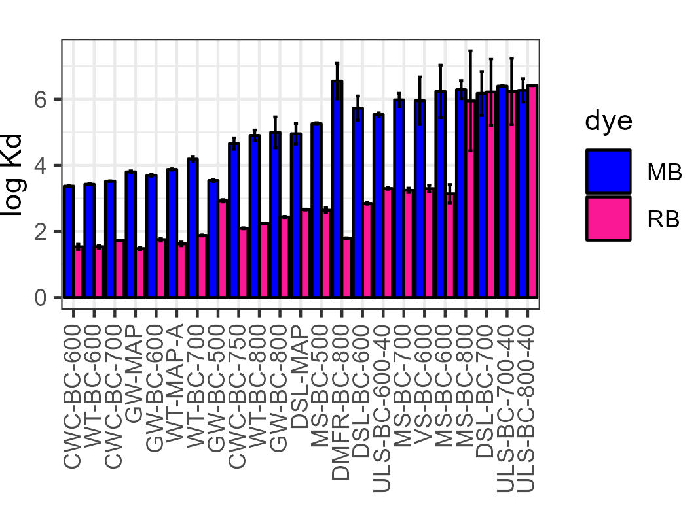

Slide 4
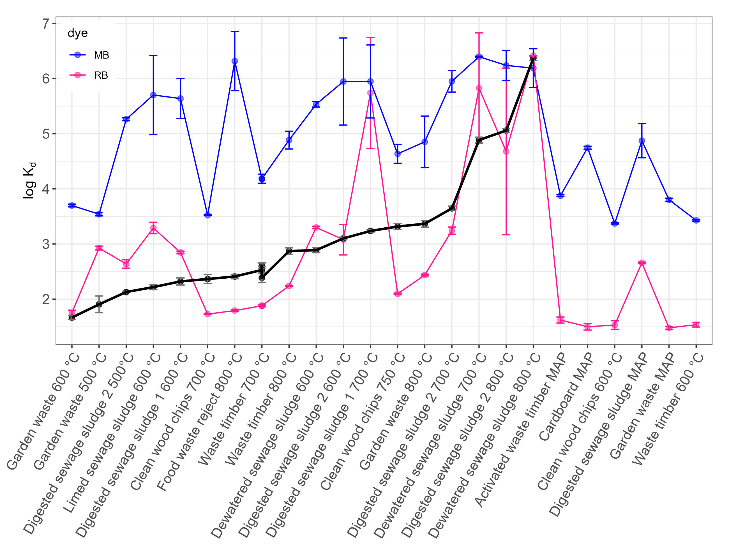

Slide 5
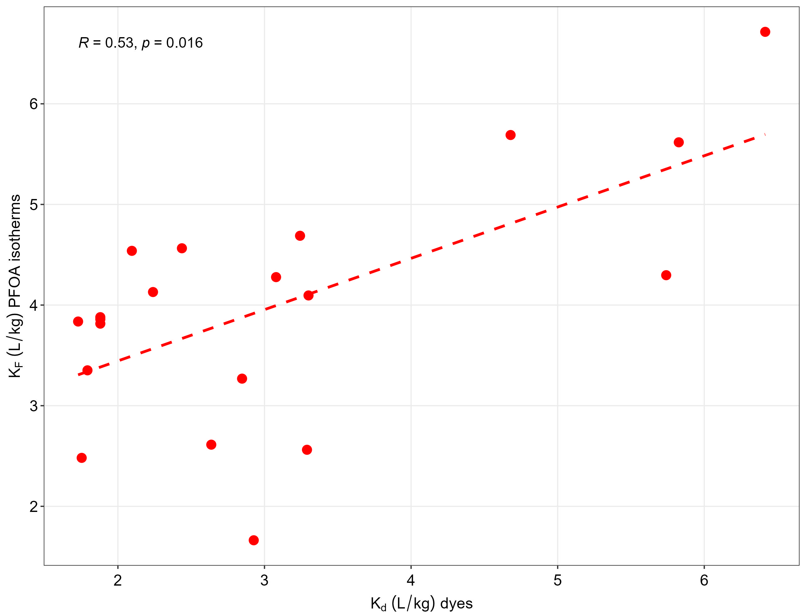

Slide 6
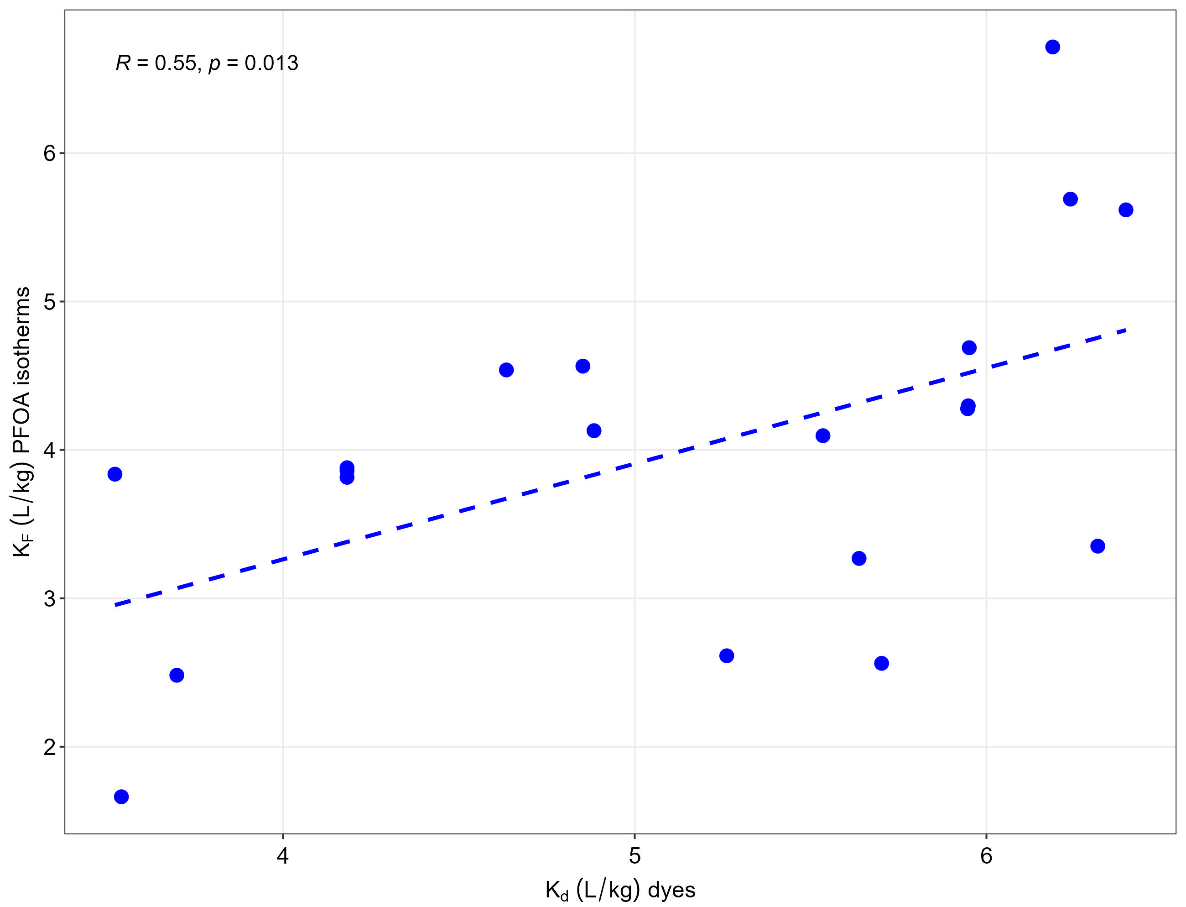

Slide 7


















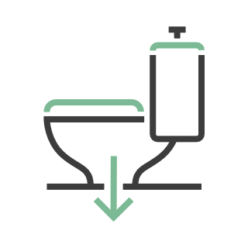














































Transport og maskiner
Avfall og gjenvinning
Landbruk og mat
Bransje, økonomi

Slide 8






























































Kommunikasjon
Forskning, utdanning

Slide 9








Mellomstore

Slide 10









Store

Slide 11

































































Transport og maskiner
Avfall og gjenvinning
Landbruk og mat
Bransje, økonomi

Slide 12






























































Kommunikasjon
Forskning, utdanning

Slide 13








Mellomstore

Slide 14









Store

Slide 15

































































Transport og maskiner
Avfall og gjenvinning
Landbruk og mat
Bransje, økonomi

Slide 16













































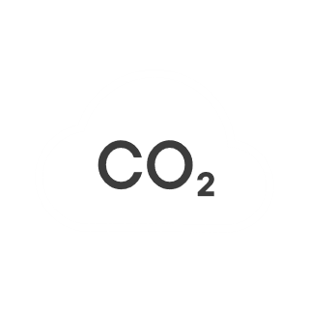

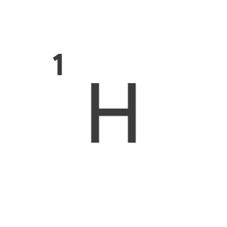

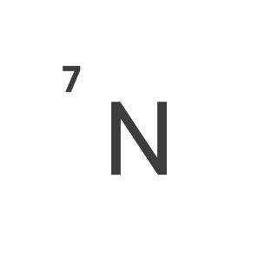
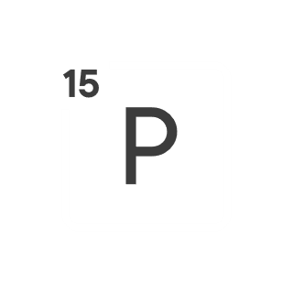









Kommunikasjon
Forskning, utdanning

Slide 17








Mellomstore

Slide 18


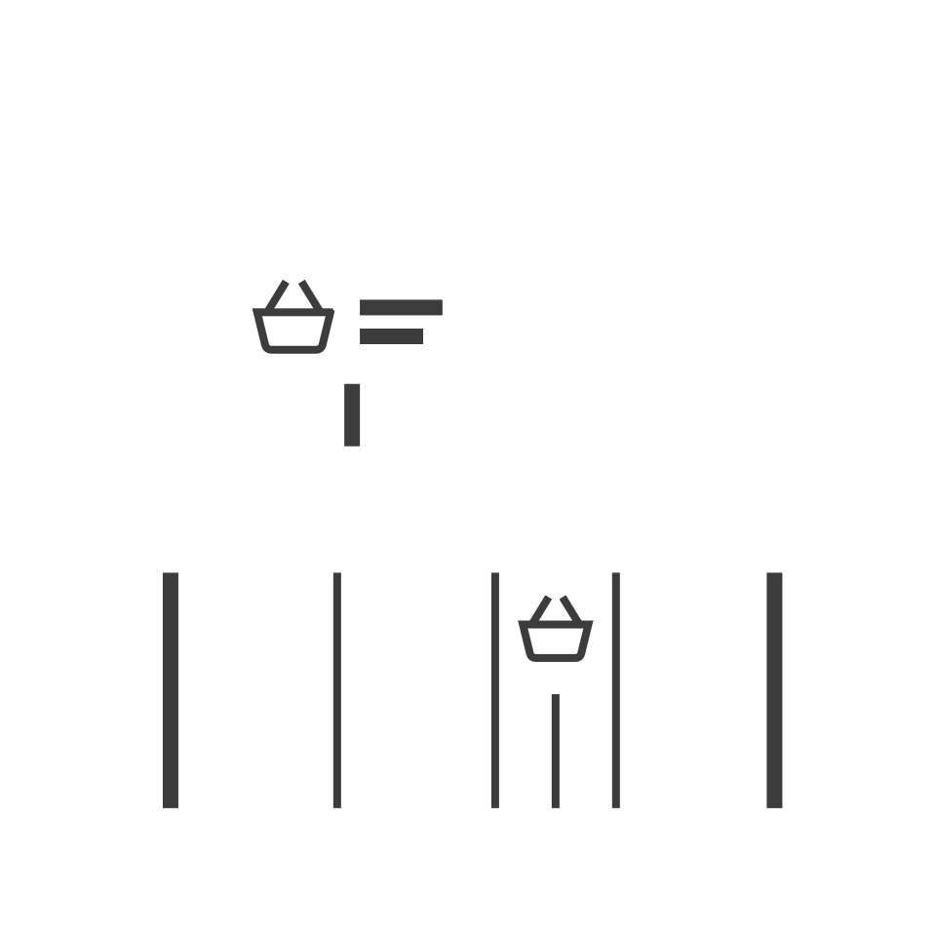
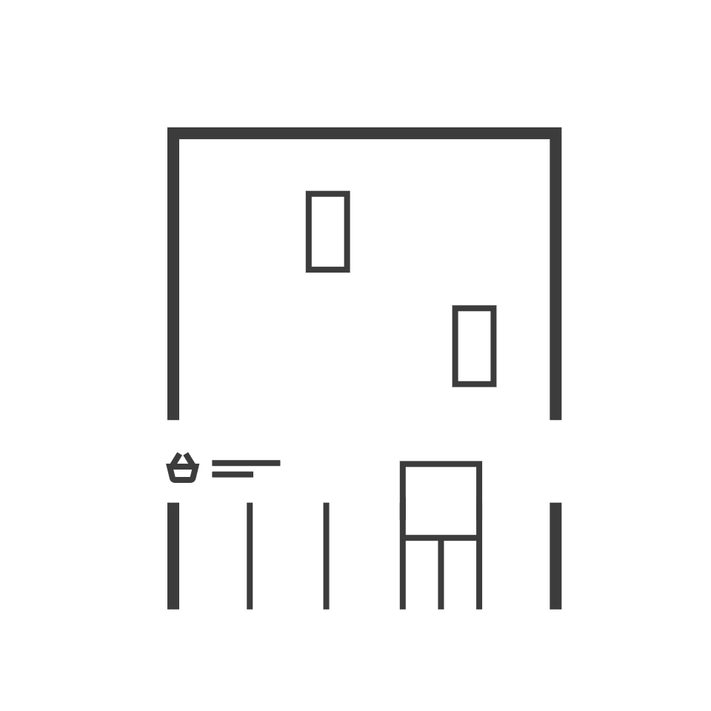

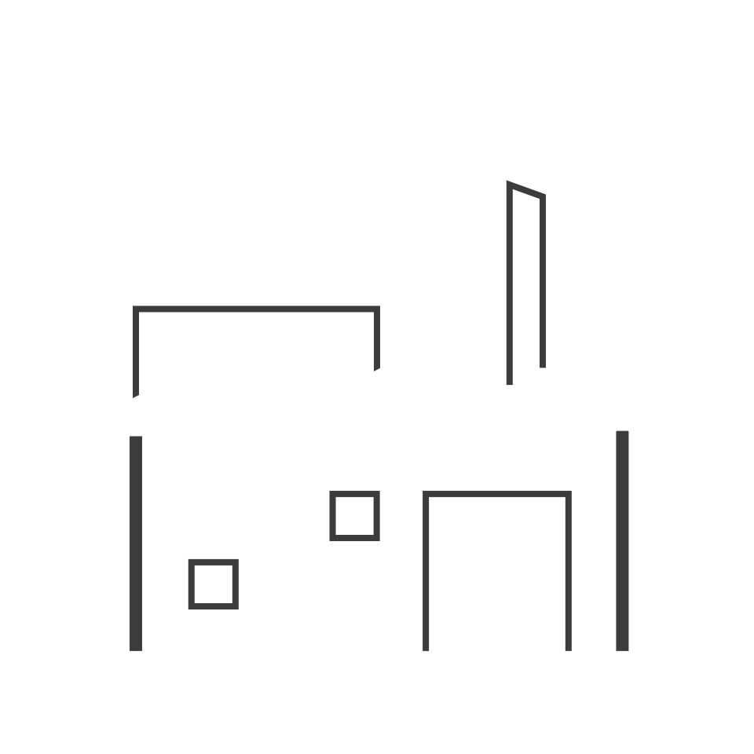
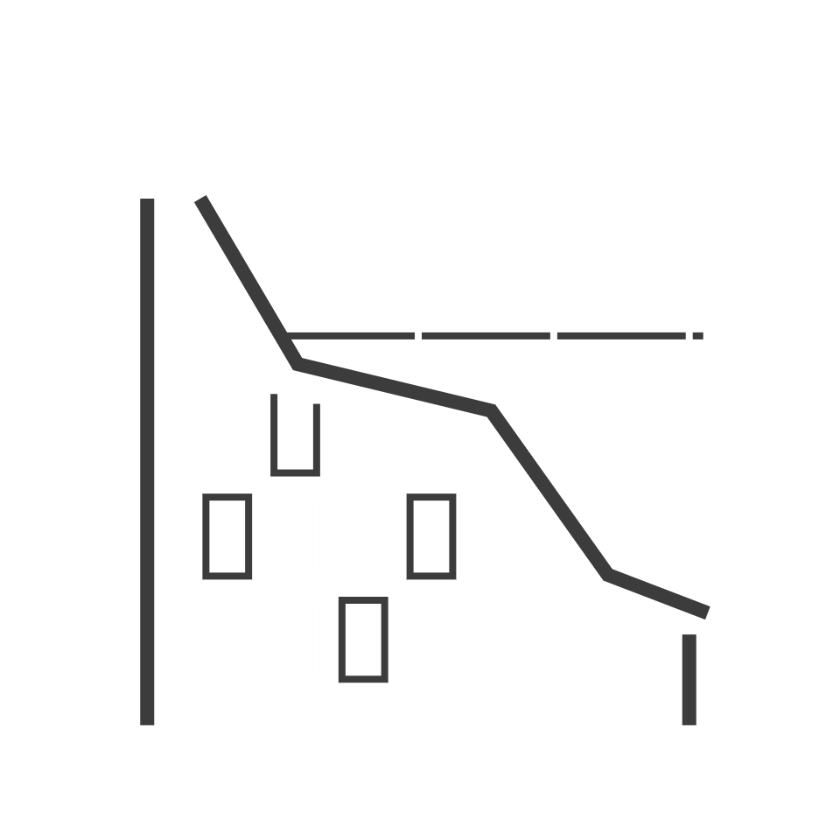
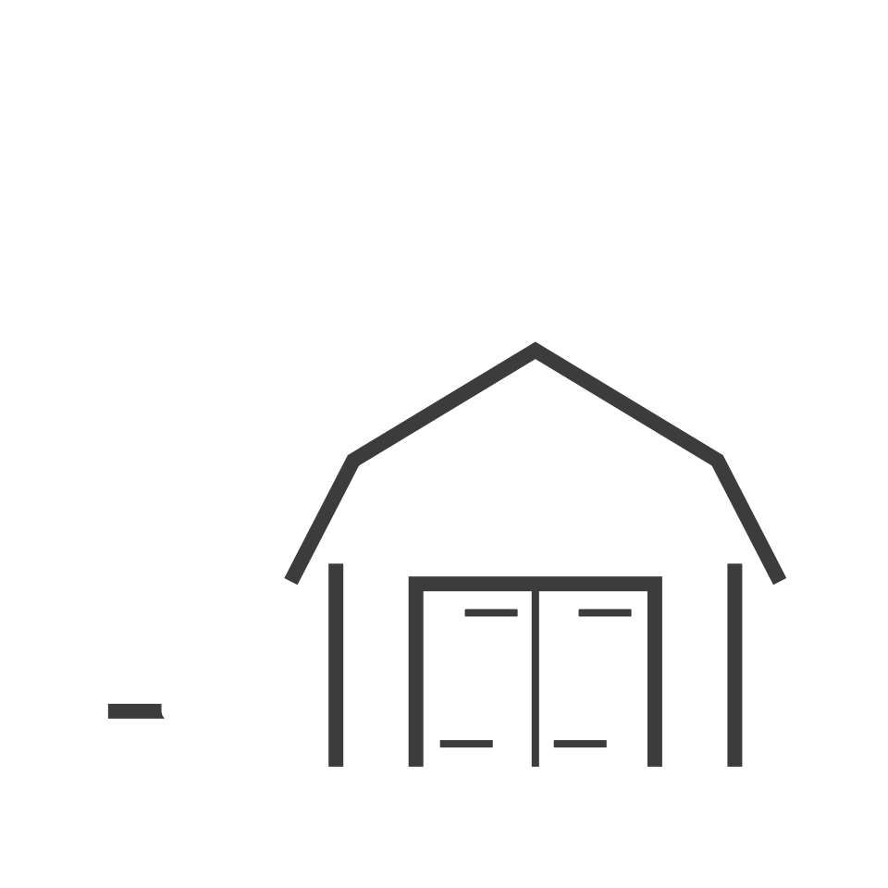

Store

Slide 19
Tromsø
Bodø
Trondheim
Ålesund
Bergen
Drammen
Oslo
Stavanger
Kristiansand

Slide 20
Trondheim
Ålesund
Lillehammer
Gjøvik
Hamar
Bergen
Oslo
Kongsberg
Drammen
Skien
Tønsberg
Stavanger
Larvik
Sandefjord
Arendal
Kristiansand

Slide 21
Gjøvik
Hamar
Bergen
Oslo
Drammen
Kongsberg
Skien
Tønsberg
Larvik
Sandefjord
Stavanger
Arendal
Kristiansand

Slide 22
Diverse streker og former

Slide 23


Slide 24


















